Slide 1
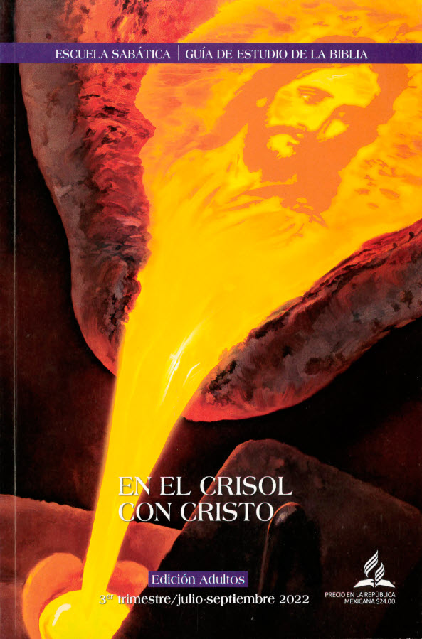
LECCIÓN 5
“CALOR EXTREMO”
“Con todo eso, Jehová quiso quebrantarlo, sujetándole a padecimiento. Cuando haya puesto su vida en expiación por el pecado, verá linaje, vivirá por largos días, y la voluntad de Jehová será en su mano prosperada” (Isa. 53:10).
Bosquejo preparado por: Dr. Franz Ríos Flores
Ing. Dodanim Castillo Aráuz

Slide 2
VERDAD PRINCIPAL
ABRAHÁN EN EL CRISOL
CITA BÍBLICA
IDEAS PRINCIPALES
“Aconteció después de estas cosas, que probó Dios a Abraham, y le dijo: Abraham. Y él respondió: Heme aquí. Y dijo: Toma ahora tu hijo, tu único, Isaac, a quien amas, y vete a tierra de Moriah, y ofrécelo allí en holocausto sobre uno de los montes que yo te diré.” (Génesis 22:1, 2).
El pedido de Dios a Abraham fue una prueba de fidelidad.
Abraham no sabía el desenlace pero dijo: “iremos, adoraremos y volveremos”.
Abraham y nosotros podemos comprender de manera pálida los sufrimientos que pasó Dios al ofrecer a su hijo en sacrificio por nuestros pecados.
LECCIÓN 5:
CALOR EXTREMO

Slide 3
VERDAD SECUNDARIA
JOB EN EL CRISOL
CITA BÍBLICA
IDEAS PRINCIPALES
“Entonces Job se levantó, y rasgó su manto, y rasuró su cabeza, y se postró en tierra y adoró, y dijo: Desnudo salí del vientre de mi madre, y desnudo volveré allá. Jehová dio, y Jehová quitó; sea el nombre de Jehová bendito.” (Job 1:20,21).
Satanás le dijo a Dios que Job era obediente porque estaba rodeado de bendiciones.
Dios pone límite a Satanás: “guarda su vida”.
Job expresa su fidelidad absoluta en Dios: Jehová dio, y Jehová quitó; sea el nombre de Jehová bendito.”
LECCIÓN 5:
CALOR EXTREMO

Slide 4
VERDAD TEOLÓGICA
GOMER E ISRAEL
CITA BÍBLICA
IDEAS PRINCIPALES
“Pero he aquí que yo la atraeré y la llevaré al desierto, y hablaré a su corazón.” (Oseas 2:14)
La historia de Gomer, la esposa del profeta Oseas tiene muchas interrogantes.
Así como Gomer fue infiel a Dios, de la misma manera lo fue Israel y nosotros.
Dios atrae, y las pruebas del crisol nos permite arrepentirnos.
LECCIÓN 5:
CALOR EXTREMO

Slide 5
PRAXIS O APLICACIÓN
ANTE EL CALOR EXTREMO MANTEGAMOS LA ESPERANZA
CITA BÍBLICA
IDEAS PRINCIPALES
“Fuimos abrumados sobremanera más allá de nuestras fuerzas, de tal modo que aun perdimos la esperanza de conservar la vida. Pero tuvimos en nosotros mismos sentencia de muerte, para que no confiásemos en nosotros mismos, sino en Dios, que resucita a los muertos” (2 Cor. 1:8, 9).
El calor extremo de las pruebas nos puedo llevar a pensar que ya no tenemos esperanza de vida.
Dios nos conduce a callejones sin aparente salida para conocer su poder divino.
Dios tiene poder para salvarnos ahora y salvarnos para la eternidad.
LECCIÓN 5:
CALOR EXTREMO

